Slide 1


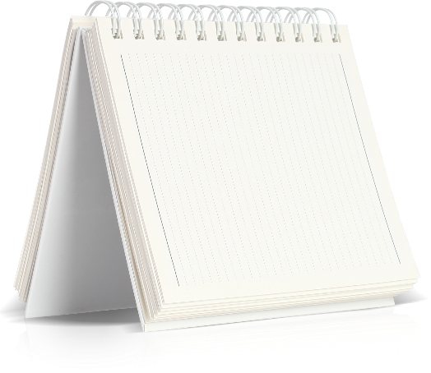
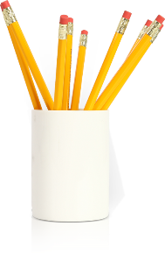



§9. ĐƯỜNG TRUNG TRỰC CỦA MỘT ĐOẠN THẲNG
(tiết 2)

Slide 2

Nắm được định nghĩa, tính chất, cách vẽ đường trung trực
Mục tiêu cần đạt
A. KIẾN THỨC
Tự học, giao tiếp, hợp tác, tư duy, sáng tạo, logic
Chăm chỉ, trung thực, trách nhiệm
B. NĂNG LỰC
C. PHẨM CHẤT

Slide 3



THIẾT BỊ DẠY HỌC VÀ HỌC LIỆU
1. Giáo viên: SGK, kế hoạch bài dạy, thước thẳng, com pa, eke, giấy, máy chiếu.
2. Học sinh: SGK, thước thẳng, compa, eke, bảng nhóm.

Slide 4





HĐ
NHÓM
Ghi Chú
HĐ
CẶP ĐÔI
HĐ
CÁ NHÂN
Notes:
Giới thiệu các biểu tượng gặp phải trong tiết học

Slide 5

KHỞI ĐỘNG
Notes:
Hoạt động khởi động, giới thiệu dẫn dắt vào trò chơi vệ sinh lớp học

Slide 6
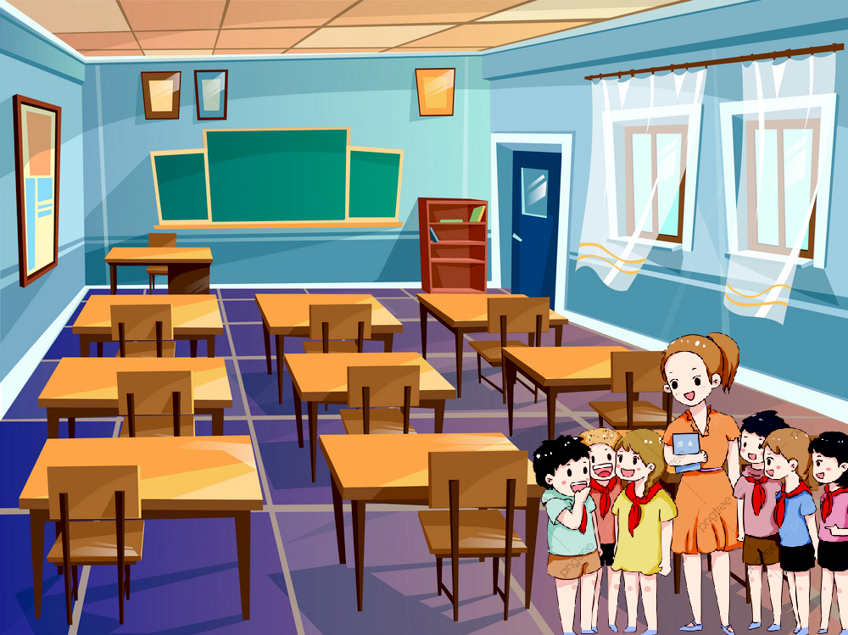








DỌN DẸP VỆ SINH LỚP HỌC
Notes:
Giới thiệu hình thức chơi cụ thể

Slide 7

LUẬT CHƠI
Để đảm bảo sức khỏe chúng ta phải cần có một môi trường sống và học tập thật sạch sẽ. Ngay từ bây giờ, chúng ta hãy cùng dọn dẹp lớp học bằng cách trả lời đúng các câu hỏi.
Mỗi câu trả lời đúng sẽ tương ứng với một loại rác chúng ta sẽ thu dọn được trong lớp học.
Thời gian suy nghĩ cho mỗi câu hỏi là 10 giây.
Notes:
Thông báo luật chơi

Slide 8
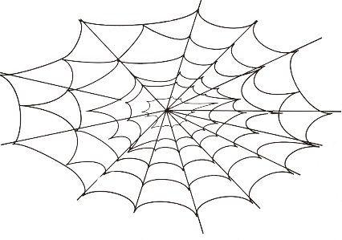
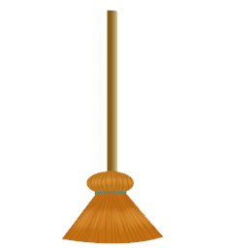
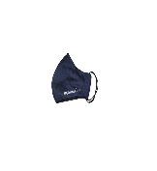

Notes:
Cho HS chọn rác mà em cần chọn rồi click và để trả lời câu hỏi. Khi trả lời xong câu hỏi, GV chọn vào biểu tượng ngôi nhà trên đồng hồ để trở về slide này. Khi dọn xong rác ấn vào biểu tượng cặp sách ở góc trái để giới thiệu vào bài mới

Slide 9
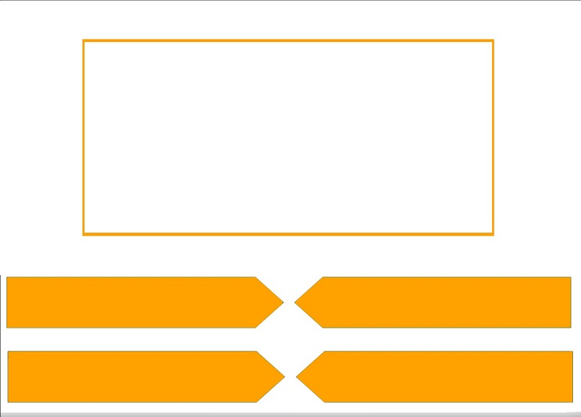




Đường trung trực của một đoạn thẳng là đường thẳng ..... với đoạn thẳng tại ..... của đoạn thẳng ấy.
00:02
00:01
00:00
00:10
00:06
00:03
00:04
00:09
00:07
00:05
00:08
A. vuông góc... trung điểm
B. trung điểm
C. trung điểm...vuông góc
D. vuông góc
Notes:
Chọn đáp án đúng A, B, C hoặc D. Chọn Biểu tượng ngôi nhà để về dọn rác

Slide 10
Đường thẳng m trong hình vẽ nào là đường trung trực của đoạn thẳng PQ ?
00:02
00:01
00:00
00:10
00:06
00:03
00:04
00:09
00:07
00:05
00:08
A. Hình 1
B. Hình 3
C. Hình 2
D. Đáp án khác
Notes:
Chọn đáp án đúng A, B, C hoặc D. Chọn Biểu tượng ngôi nhà để về dọn rác

Slide 11
Cho hình vẽ, biết M là một điểm nằm trên đường trung trực của đoạn thẳng AB. Độ dài đoạn thẳng MB là:
00:02
00:01
00:00
00:10
00:06
00:03
00:04
00:09
00:07
00:05
00:08
A. 4cm
B. 3,5cm
C. 2cm
D. 3cm
Notes:
Chọn đáp án đúng A, B, C hoặc D. Chọn Biểu tượng ngôi nhà để về dọn rác

Slide 12
Vì sao M là trung điểm của đoạn thẳng BC?
00:02
00:01
00:00
00:10
00:06
00:03
00:04
00:09
00:07
00:05
00:08
Trả lời: Vì AB = AC, DB = DC nên AD là đường trung trực của BC
Mà AD cắt BC tại M
Nên M là trung điểm của BC
Notes:
HS trả lời miệng, GV chốt. Chọn Biểu tượng ngôi nhà để về dọn rác

Slide 13
HÌNH THÀNH KIẾN THỨC
Notes:
Hoạt động khởi động, giới thiệu dẫn dắt vào trò chơi vệ sinh lớp học

Slide 14
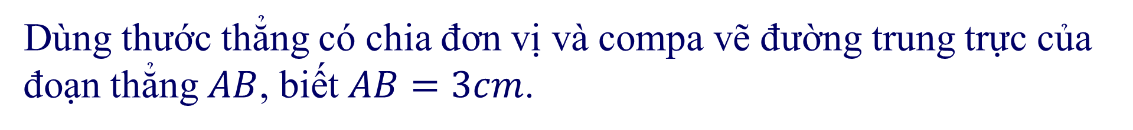
III. VẼ ĐƯỜNG TRUNG TRỰC CỦA MỘT ĐOẠN THẲNG
Dùng thước thẳng có chia đơn vị và compa vẽ đường trung trực của đoạn thẳng $AB$, biết $AB=3cm$.
Notes:
GV nêu yêu cầu bài toán

Slide 15

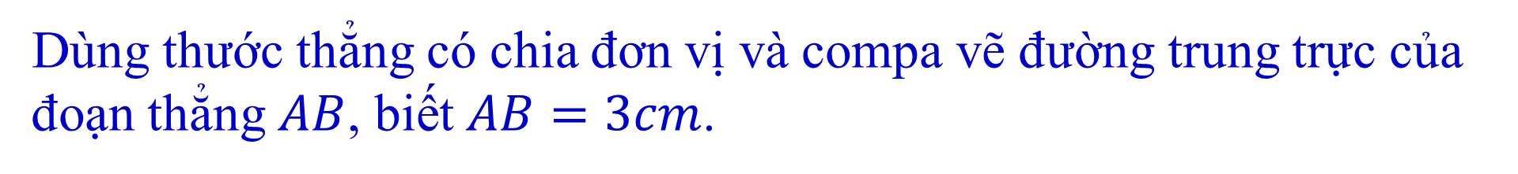
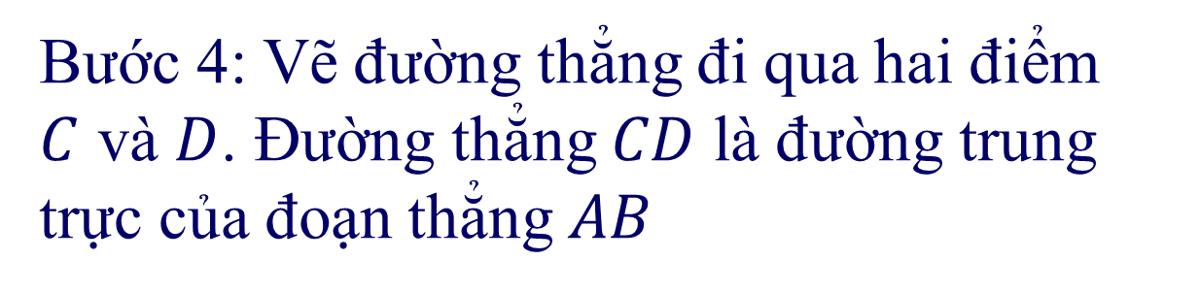
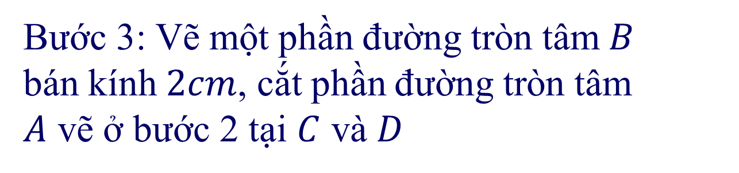
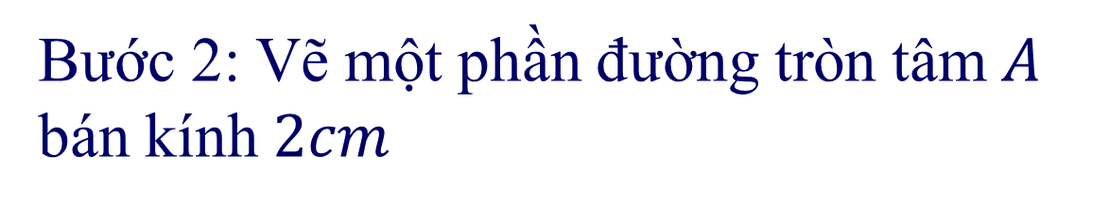
III. VẼ ĐƯỜNG TRUNG TRỰC CỦA MỘT ĐOẠN THẲNG
Dùng thước thẳng có chia đơn vị và compa vẽ đường trung trực của đoạn thẳng $AB$, biết $AB=3cm$.
CÁCH VẼ
Bước 1: Vẽ đoạn thẳng $AB=3cm$
C
Bước 2: Vẽ một phần đường tròn tâm $A$
bán kính $2cm$
Hồ Tấn Chu
Hồ Tấn Chu
0 Cm
1
2
3
4
5
6
7
8
9
10
A
B
Bước 3: Vẽ một phần đường tròn tâm $B$
bán kính $2cm$, cắt phần đường tròn tâm
$A$ vẽ ở bước 2 tại $C$ và $D$
THCS Phulac
0 Cm
1
2
3
4
5
6
7
8
9
10
THCS Phulac
Bước 4: Vẽ đường thẳng đi qua hai điểm
$C$ và $D$. Đường thẳng $CD$ là đường trung
trực của đoạn thẳng $AB$
D
Notes:
GV hướng dẫn tuần tự các bước vẽ và thực hiện

Slide 16
LUYỆN TẬP
Notes:
Hoạt động khởi động, giới thiệu dẫn dắt vào trò chơi vệ sinh lớp học

Slide 17

Bài tập 1: Dùng thước thẳng và compa vẽ đường trung trực của đoạn thẳng MN biết MN = 6cm
Notes:
Gv gọi HS lên bảng thực hành

Slide 18
III. VẼ ĐƯỜNG TRUNG TRỰC CỦA MỘT ĐOẠN THẲNG
P
Hồ Tấn Chu
Hồ Tấn Chu
M
N
0 Cm
1
2
3
4
5
6
7
8
9
10
0 Cm
1
2
3
4
5
6
7
8
9
10
THCS Phulac
THCS Phulac
Q
Notes:
Minh hoạ lại các bước vẽ bằng công cụ nếu GV khi HS đã vẽ xong (Có thể dùng để chốt lại các bước)

Slide 19
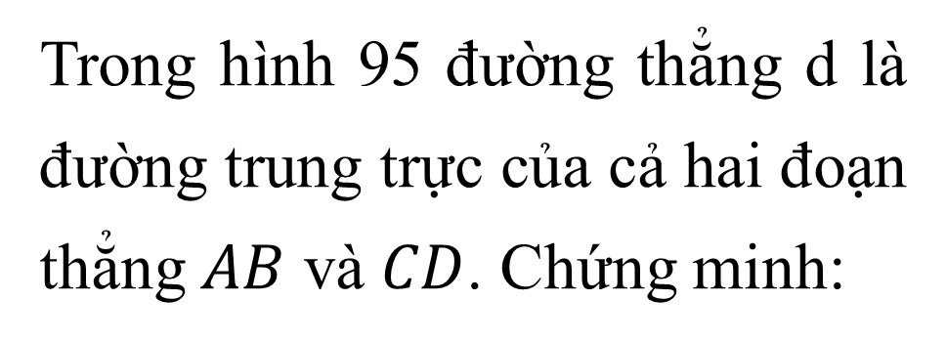
Bài tập 2 : Bài 2 SGK/103.
Trong hình 95 đường thẳng d là đường trung trực của cả hai đoạn thẳng $AB$ và $CD$. Chứng minh:
Notes:
Do bài tập chứng minh khá nhiều vấn đề nên có thể chọn chứng minh một số vấn đề tuỳ theo tình hình

Slide 20
Bài tập 2 : Bài 2 SGK/103.
a) Vì a là đường trung trực của AB và CD nên và
.
⇒
b) Xét và có:
MN là cạnh chung
Suy ra (c.g.c)
Notes:
Do bài tập chứng minh khá nhiều vấn đề nên có thể chọn chứng minh một số vấn đề tuỳ theo tình hình

Slide 21
Bài tập 2 : Bài 2 SGK/103.
c) Ta có:
.
Mà (vì )
Nên
Notes:
Do bài tập chứng minh khá nhiều vấn đề nên có thể chọn chứng minh một số vấn đề tuỳ theo tình hình

Slide 22
Bài tập 2 : Bài 2 SGK/103.
d) Xét và có:
.
Suy ra (c.g.c)
Do đó (hai cạnh tương ứng)
và (hai góc tương ứng).
Notes:
Do bài tập chứng minh khá nhiều vấn đề nên có thể chọn chứng minh một số vấn đề tuỳ theo tình hình

Slide 23
Bài tập 2 : Bài 2 SGK/103.
e) Ta có:
.
Mà (vì )
(vì )
Nên
Notes:
Do bài tập chứng minh khá nhiều vấn đề nên có thể chọn chứng minh một số vấn đề tuỳ theo tình hình

Slide 24
VẬN DỤNG
Notes:
Hoạt động khởi động, giới thiệu dẫn dắt vào trò chơi vệ sinh lớp học

Slide 25
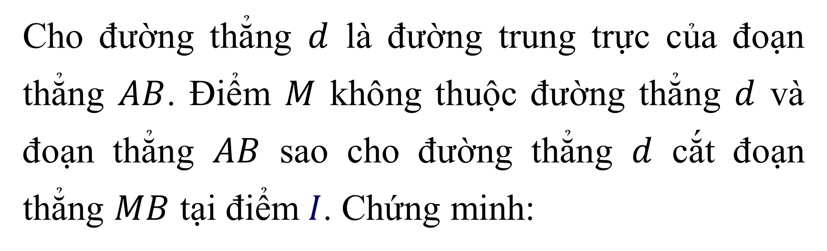
Bài tập 3: Bài 4 SGK/103.
Cho đường thẳng $d$ là đường trung trực của đoạn thẳng $AB$. Điểm $M$ không thuộc đường thẳng $d$ và đoạn thẳng $AB$ sao cho đường thẳng $d$ cắt đoạn thẳng $MB$ tại điểm $I$. Chứng minh:
Notes:
GV cho HS hoạt động nhóm làm vào bảng nhóm câu a, câu b gợi ý về nhà làm

Slide 26
Bài tập 3: Bài 4 SGK/103.
d là đường trung trực của AB
GT
d cắt MB tại I
KL
Notes:
GV cho HS hoạt động nhóm làm vào bảng nhóm câu a, câu b gợi ý về nhà làm

Slide 27
Bài tập 3: Bài 4 SGK/103.
a) Vì I thuộc đường trung trực của AB nên
Ta có:
Notes:
GV cho HS hoạt động nhóm làm vào bảng nhóm câu a, câu b gợi ý về nhà làm

Slide 28
Bài tập 3: Bài 4 SGK/103.
b) Xét ta có:
(bất đẳng thức tam giác)
Mà
Nên
Notes:
GV cho HS hoạt động nhóm làm vào bảng nhóm câu a, câu b gợi ý về nhà làm

Slide 29

Bài tập 4: Trên bản đồ quy hoạch của khu dân cư có một con đường $d$ và hai điểm dân cư $A$ và $B$. Hãy tìm bên đường một địa điểm $M$ để xây dựng một trạm y tế sao cho trạm y tế cách đều hai điểm dân cư.
Notes:
HS thảo luận, nêu ý tưởng thực hiện rồi chốt cách làm

Slide 30
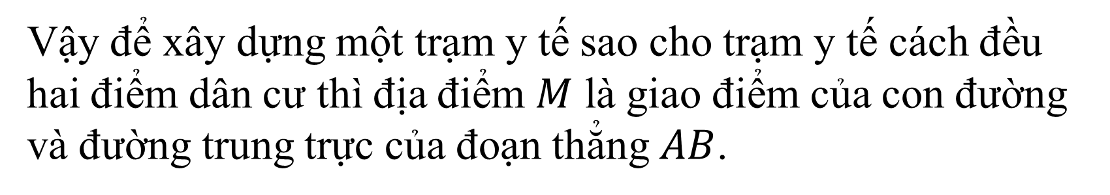
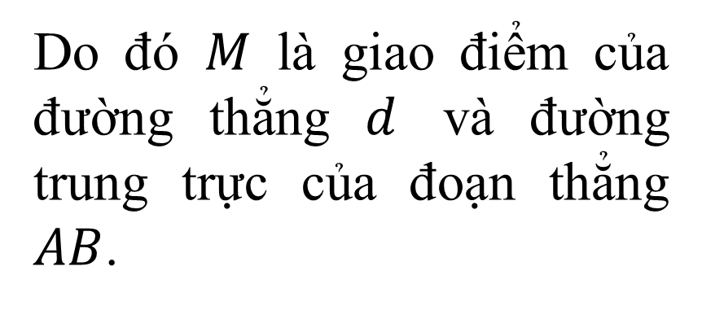
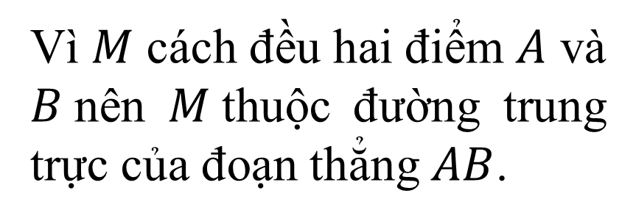
Bài tập 4:
Vì $M$ cách đều hai điểm $A$ và $B$nên $M$thuộc đường trung trực của đoạn thẳng $AB$.
Do đó $M$ là giao điểm của đường thẳng $d$ và đường trung trực của đoạn thẳng $AB$.
Vậy để xây dựng một trạm y tế sao cho trạm y tế cách đều hai điểm dân cư thì địa điểm $M$ là giao điểm của con đường và đường trung trực của đoạn thẳng $AB$.
Notes:
HS thảo luận, nêu ý tưởng thực hiện rồi chốt cách làm

Slide 31

HƯỚNG DẪN VỀ NHÀ
- Nắm được định nghĩa, tính chất đường trung trực của đoạn thẳng.
- Biết cách vẽ đường trung trực của đoạn thẳng bằng thước thẳng và compa.
- Vận dụng các kiến thức đã học để làm các bài tập
- Xem trước bài mới: Tính chất ba đường trung tuyến của tam giác.
Notes:
GV có thể chọn hệ thống bài tập về nhà phù hợp HOẶC GV có thể chọn bài tập ở Slide tiếp theo

Slide 32
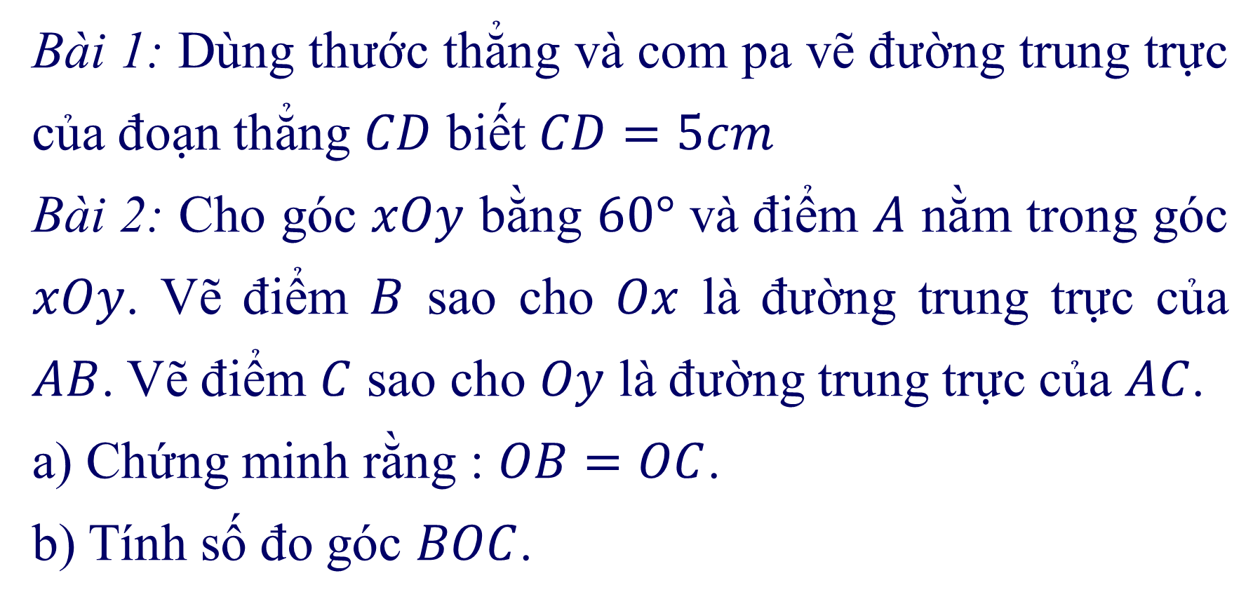
BÀI TẬP VỀ NHÀ
Bài 1: Dùng thước thẳng và com pa vẽ đường trung trực của đoạn thẳng $CD$ biết $CD=5cm$
Bài 2: Cho góc $xOy$ bằng $60°$ và điểm $A$ nằm trong góc $xOy$. Vẽ điểm $B$ sao cho $Ox$ là đường trung trực của $AB$. Vẽ điểm $C$ sao cho $Oy$ là đường trung trực của $AC$.
a) Chứng minh rằng : $OB=OC$.
b) Tính số đo góc $BOC$.

Slide 33

CHÚC CÁC EM HỌC TỐT

